Slide 1
Université d’Etat d’ Haïti (UEH) Faculté de Droit, des Sciences Economiques et de Gestion du Cap-Haitien (FDSEG-CH)
Statistiques II:Travaux pratiques
Logiciel : R et Rcomander
Troisième année, Février 2015
Rodney DAVERMANN

Slide 2

Probabilités discrètes: Loi binomiale {B(n , p)}
On dit qu'une variable aléatoire X, à valeurs dans {0 ; 1 ; ...n}, suit une loi binomiale si sa loi de probabilité est :
avec k {0, 1, 2,..., n} (nombre de succès souhaité), où n (Nombre de fois que l’ expérience aléatoire a été réalisée) est un entier naturel donné et où p (probabilité de succès dans un essai)est un réel de ]0 ; 1[.
Code R pour calculer la probabilité :
Que X est égale à une valeur donnée {P(X=k)} : dbinom(k, size =n, prob = p)
Que X est au plus « valeur donnée » {P(X <= k)}: pbinom (k, size =n, prob = p)
Que X est plus grand qu’une valeur donnée {P(X > k)} :
pbinom(k, size =n, prob = p, lower.tail = FALSE)

Slide 3
Probabilités discrètes
Code R pour calculer la probabilité :
Que X est d'au moins qu’une valeur donnée {P(X >= k)} :
pbinom(k-1, size =n, prob = p, lower.tail = FALSE)
Que X est comprise entre k et k’ {P(k<=X<=k’)} :
1- sum (dbinom(k : k’ , size =n, prob = p))
2- diff(pbinom(c(k’, k-1), size = n, prob = p, lower.tail = FALSE))
Exercice 1
Une étude nationale récente a montré que près de 44,7% des étudiants du collégial ont utilisé Wikipédia comme source dans au moins un de leurs dissertations. Soit X égal au nombre d'étudiants dans un échantillon aléatoire de taille n = 31 qui ont utilisé Wikipédia comme source.
Quelle loi suit la variable X, précisez les paramètres de la loi.
Trouver la probabilité que X est égal à 17.
Trouver la probabilité que X est au plus 13.
Trouver la probabilité que X est d'au moins 15.
Trouver la probabilité que X est plus grand que 11.
Trouver la probabilité que X est comprise entre 16 et 19, inclusivement.

Slide 4

Probabilités normales
La distribution normale est définie par la fonction de densité de probabilité qui suit, où μ est la moyenne de population et σ2 est la variance.
Paramètres :
En particulier, la distribution normale avec μ = 0 et σ = 1 est appelé la distribution normale centrée réduite, et est désignée par N (0,1).

Slide 5
Statistiques descriptives
Mesures de tendance centrale : Moyenne, Médiane, Mode.
Mesures de position : Les percentiles, 25 iem percentile est identique au premier quartile, le 50 iem percentile est identique a la médiane et au deuxième quartile et le 75 iem percentile = troisième quartile.
Mesures de dispersion : Variance, Ecart type, Coefficient de variation.
Pour trouver l’effectif de chaque modalité a l’intérieure d’un jeu de données : table(nom du jeu de données$nom de la colonne dont on veut calculer les effectifs)
Codes R
Pour calculer une moyenne : mean (nom du vecteur de données) ; mais dans un data frame : mean(nom du jeu de données$nom de la colonne dont on veut calculer la moyenne).
Pour calculer une médiane : median (nom du vecteur de données) ; mais dans un data frame : median (nom du jeu de données$nom de la colonne dont on veut calculer la mediane).

Slide 6
Code R pour statistiques descriptives
Pour le mode : sort ( table ( nom du data frame$ nom de la variable ), decreasing =TRUE)
Pour les percentiles : quantile ( nom du data frame$ nom de la variable)
Pour les mesures de dispersion
Pour l’ écart type : sd( nom du data frame$ nom de la variable)
Pour la variance : var( nom du data frame$ nom de la variable)

Slide 7
Estimation ponctuelle d'une moyenne et d'un écart type, Intervalle de confiance
Echantillon prélevé à partir d’une population.
La moyenne de la population µ est exprimée à partir de la moyenne de l’ échantillon x barre.
Variation de x barre d’un échantillon à l’autre.
Pour pallier à ce problème on détermine alors un intervalle de confiance dans lequel les valeurs réelles μ ont une probabilité déterminée à l'avance de se trouver dans cet intervalle de confiance, noté IC, permet ainsi de prendre en compte la variabilité de l'estimation ponctuelle.

Slide 8

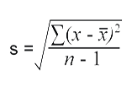
Estimation ponctuelle d'une moyenne et d'un écart type
La moyenne de l’échantillon est un estimateur sans biais de la moyenne de la population.
= µ
La variance de l’ échantillon est un estimateur biaisé de la variance de la population. De ce fait, si on veut user de la variance de l’échantillon pour estimer la variance de la population il faut diviser le numérateur de la variance (Échantillon) par le ddl (Nombre de degré de liberté : n-1)
Variance échantillon non biaisée :

Slide 9
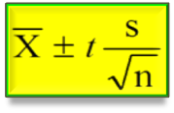

Estimation d'une moyenne et d'un écart type, Intervalle de confiance
IC: permet d'évaluer la précision de l'estimation d'un paramètre statistique sur un échantillon.
Formules
Choix d’une formule dépend :
Taille de l’ échantillon (n)
Variance de la population (S²)

Slide 10
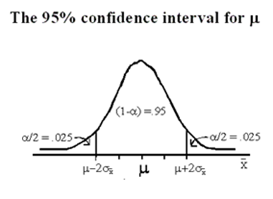
Intervalle de confiance Courbe en forme de cloche

Slide 11
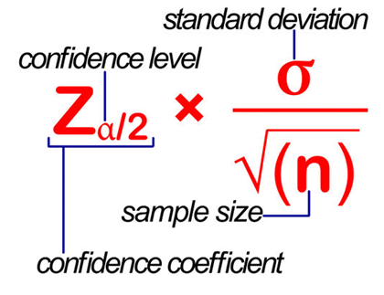
Intervalle de confiance
IC = paramètre ME
Paramètre : moyenne, proportion, variance.
ME :
Pour la loi de student, on remplace Z par t

Slide 12
Estimation d'une moyenne et d'un écart type, Intervalle de confiance
error <- qnorm (β)*s/ sqrt(n) (Cote Z : loi normale centrée réduite)
left <- a- error
Right <- a+error
Avec paramètres à estimer (Moyenne, Proportion, Variance, Taux, etc.)
Pour une loi de student :
qt (β,ddl)*s/ sqrt(n)

Slide 13
TEST D’Hypothèses
Introduction : C’est une démonstration par l’absurde. Ainsi l’hypothèse de recherche correspond a l’hypothèse alternative. On peut conclure que l’hypothèse de recherche est vraie si les données de l’ échantillon permettent de rejeter l’ hypothèse nulle.
Différentes formes d’hypothèses nulle et alternative
Erreur de première espèce (α) : Rejeter H₀ alors qu'elle est vraie
Erreur de seconde espèce (β) : Accepter H₀ alors qu'elle est fausse
Hypothèses nulles | Hypothèses alternatives
H₀ : µ ≥ µ₀ (test unilatéral à gauche) | H_{a} : µ < µ₀ (test unilatéral à gauche)
H₀ : µ ≤ µ₀ (test unilatéral à droite) | H_{a} : µ > µ₀ (test unilatéral à droite)
H₀ : µ = µ₀ (test unilatéral à droite) | H_{a} : µ ≠ µ₀ (test unilatéral à droite)

Slide 14
TEST D’hypothèses
Étapes d’un test d’ hypothèses :
Écrivez les hypothèses appropriées a l’étude (nulle et alternative)
Sélectionnez la statistique de test qui sera utilisée pour décider du rejet ou de l’acceptation de l’ hypothèse nulle.
Z_{c} = (x barre - µ) / erreur type ou
t_{c} = (x barre - µ) / erreur type
3.Spécifiez α du test.
4. Définissez la règle de rejet qui indique les valeurs de la statistique de test qui conduiront au rejet de H_{0.}
5. Calculez la statistique de test a partir des données d’ échantillon.
6. Confrontez les statistiques de test et les valeurs critiques
Ou utilisez p value (si p value < α alors H₀ est a rejetée, Test unilatéral et p value < α/2 test bilatéral).

Slide 15
Test D’Hypothèses
Code R pour réaliser le test d’ hypothèse (indépendamment de z ou t) :
t.test(nom de la variable, alternative='two.sided', mu=valeur donnée, conf.level=β). Test bilatéral
t.test(nom de la variable, alternative='less', mu=valeur donnée, conf.level=β). Test unilatéral a gauche
t.test(nom de la variable, alternative=‘greater', mu=valeur donnée, conf.level=β). Test unilatéral a droite
Exercices fichier Excel : UEH_stat_Exercices

Slide 16
Comparaisons de moyennes
Estimation de l’ écart entre les moyennes de deux population
Ponctuelle : X₁ barre – X₂ barre
Intervalle de confiance : X₁ barre – X₂ barre + marge d’erreur

